Slide 1

Sistema de temperatuda e umidade
Incubadoras Neonatal
Lucas Bezerra | Lucas Yudi | Matheus Marinho | Matheus de Oliveira | Rodolfo Gregório

Slide 2





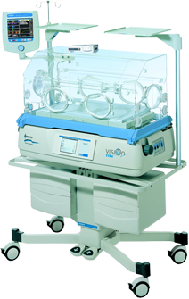
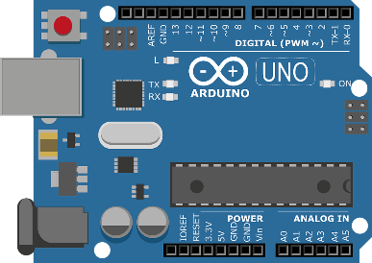




Arquitetura
SQLServer

Slide 3
Lucas Bezerra – RA 52029 Lucas Yudi RA 52044 Matheus Marinho RA 52045
Matheus de Oliveira RA 52046
Rodolfo Gregório RA 52074

